Slide 1
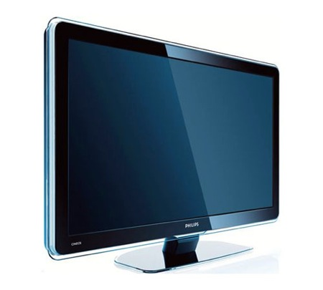
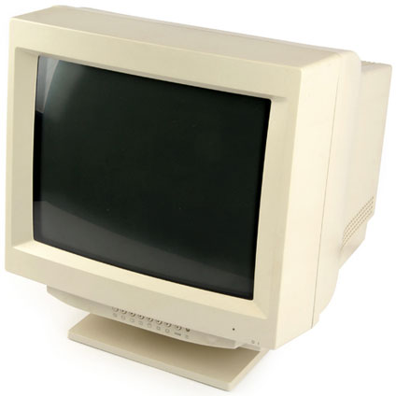
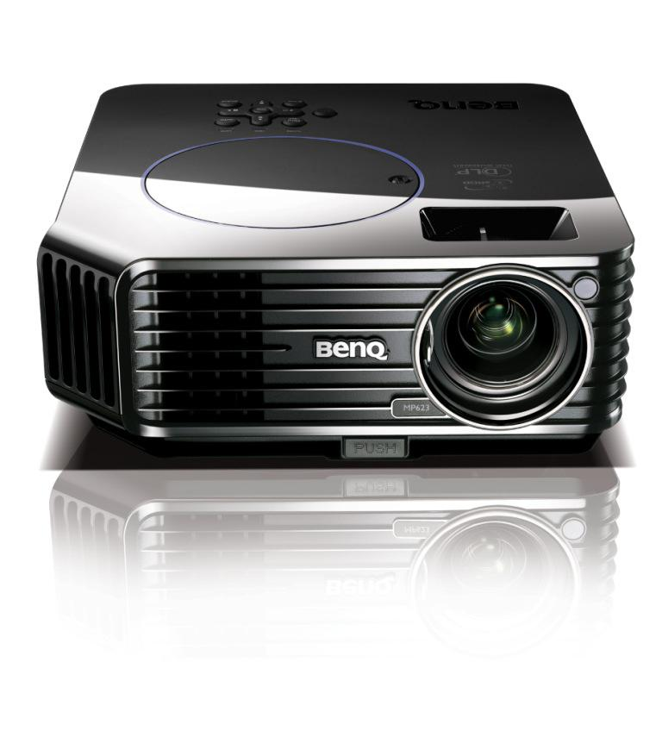
ZOBRAZOVACÍ TECHNIKA

Slide 2
Monitor (obrazovka)
základní výstupní elektronické zařízení
slouží k zobrazování textových a grafických informací
propojen s grafickou kartou
může být také součástí samostatného počítačového terminálu.

Slide 3
Na rozdíl od televizoru není obvykle vybaven vysokofrekvenčním vstupním obvodem (tunerem)
nelze připojit anténu
Signál je přenášen buď analogově, nebo digitálně.

Slide 4
Monitory můžeme rozdělit na několik skupin:
CRT -Cathode ray tube (klasická vakuová obrazovka)
LCD -Liquid crystal display (tekuté krystaly)
plazmová obrazovka
SED -Surface-conduction electron-emitter display
OLED -Organic light-emitting diode
Penetron -používaný ve vojenských stíhacích letounech

Slide 5
CRT
Obraz se vytváří pomocí svazku 3 elektronových paprsků (všechny paprsky stejné, neexistují žádné barevné elektrony)
Barevné body (RGB) vznikají po dopadu elektronového paprsku na daný fosforový bod (luminofor)
Při výrobě se pro nanášení fosforu příslušné barvy využívá fotografická cesta - nanese se všude, rozsvítí se patřičný paprsek a projde se celá obrazovka (paprskem). Poté se vypláchne, neosvícená místa se vyplaví. Proces se opakuje pro každou barvu.

Slide 7
LCD - Displej z tekutých krystalů
LCD obrazovky se naprosto liší od CRT, a to v tom že k obraz je tvořen tekutými krystaly, které se změnou elektrického proudu natáčejí.
Jako zdroj světla je v tomto případě použito několik bílých katod
Každý obrazový bod je ohraničen dvěma polarizačními filtry, barevným filtrem (pro červenou, zelenou či modrou) a dvěma vyrovnávacími vrstvami.
Tranzistor náležící k obrazovému bodu kontroluje napětí, které prochází vyrovnávacími vrstvami a elektrické pole pak způsobí změnu struktury tekutého krystalu a ovlivní natočení jeho částic.

Slide 8
LCD rozdělujeme na:
pasivní STN (Supertwist Nematic)
aktivní TFT (Thin-Film Transistors).
Aktivní displeje TFT rozdělujeme na:
TN+Film (Twisted nematic)
IPS (In-Plane Switching)
MVA (Multi-domain Vertical Alignment)
PVA (Patterned Vertical Alignment)
S-PVA (Super-PVA)
S-IPS (Super-IPS)

Slide 10
Porovnání CRT a LCD

Slide 11
CRT
Klady:
Velmi vysoký kontrastní poměr
Malá doba odezvy
Výborné zobrazení barev, široký rozsah a nízká úroveň zobrazení černé barvy
Skoro nulová barevná, saturační, kontrastová či jasová deformace.
Výborné pozorovací úhly.

Slide 12
CRT
Zápory:
Velké rozměry a váha
Geometrické zkreslení u neplochých CRT monitorů
Starší CRT monitoru jsou náchylné k vypalování
Větší spotřeba elektrické energie než u LCD displejů
Citlivé na vyšší vlhkost vzduchu
Při nízké obnovovací frekvenci viditelně problikává

Slide 13
LCD
Klady:
Kompaktní a lehký
Malá energetická spotřeba
Žádné geometrické zkreslení
Bezvadná ostrost obrazu.
Stabilní
Malé nebo žádné problikávání

Slide 14
LCD
Zápory:
Malý kontrastní poměr.
Omezené pozorovací úhly.
V souvislosti s nerovnoměrným podsvícením displeje může docházet ke zkreslení světlosti zobrazené plochy, obzvláště směrem k okrajům.
Katastrofálně špatné nastavení gama.
Pomalejší časy odezvy, které mohou způsobovat rozmazání a duchy v obrazu
Má pouze jedno nativní rozlišení.
Pevná barevná hloubka, mnoho levných monitorů nedokáže zobrazit režim truecolor.
Vyšší pořizovací náklady
Mohou se vyskytnout „mrtvé“ pixely

Slide 15
Základní parametry monitorů

Slide 16
Úhlopříčka
vzdálenost mezi protilehlými rohy obrazovky
udávaná v palcích, běžné monitory mají od 17'' do 30''

Slide 17
Rozlišení obrazovky
udává se v bodech neboli pixelech (px)
u LCD se jedná o skutečný počet bodů
u CRT jde o maximální zobrazitelný počet bodů a ten je omezen maximální vstupní frekvencí (MHz)

Slide 18
Obnovovací (vertikální) frekvence
udává se v jednotkách Hertz (Hz)
rozumné ergonomické minimum pro CRT je uváděno 85–100 Hz,
u LCD je tento parametr nepodstatný

Slide 19
Doba odezvy
udává se v jednotkách milisekund (ms)
doba, za kterou se bod na LCD monitoru rozsvítí a zhasne
pro pracovní využití je vyhovující doba 2,5 ms

Slide 20
Vstupy
D-sub (15pinový, analogový),
DVI (kombinovaný digitální a analogový)
HDMI (digitální pro přenos videa ve vysokém rozlišení, zpětně kompatibilní s DVI
RGB (analogové) vstupy

Slide 21
Další parametry
elektrická spotřeba udávaná ve Watech (W)
u LCD je poloviční až třetinová proti CRT o stejné úhlopříčce
spotřeba ve stavu spánku
rozteč bodů
hloubka monitoru (CRT je podstatně hlubší než LCD)
pozorovací úhly
hmotnost

Slide 22
Dataprojektor

Slide 23
Dataprojektor
je přístroj, který promítá data z počítače nebo televizoru.

Slide 24
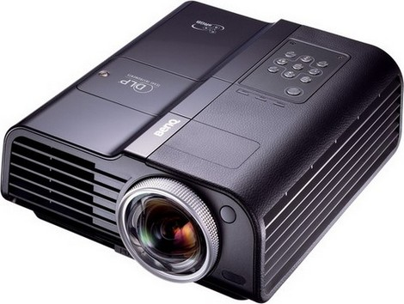
Dataprojektory můžeme rozdělit do několika skupin:
ultralight datové projektory
personal datové projektory
mobil datové projektory
konfiction datové projektory

Slide 25
Dělení podle výrobní technologie:
DLP -(Digital Light Processing)
LED – (Light-emitting diode)
LCD -(Liquid Crystal Display)
LCoS -(Liquid Crystal on Semiconductor)
CRT -(Cathod Ray Tube)

Slide 26
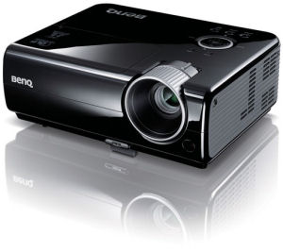
Dělení podle výrobní technologie:
DLP (Digital Light Processing)
Srdcem je jeden případně více DMD čipů.
Je to čip, na kterém jsou malá zrcátka.
Poté, co lampa vyrobí světlo, projde světlo přes optickou čočku a dopadne na rotující barevný kotouč, který světlo obarví.

Slide 27
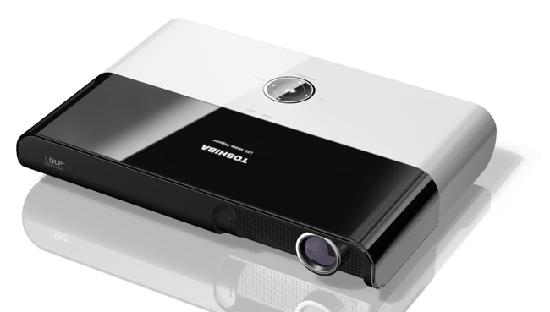
Dělení podle výrobní technologie:
LED
LED projektory jsou vlastně DLP projektory, ve kterých je lampa nahrazena LED diodami.

Slide 28
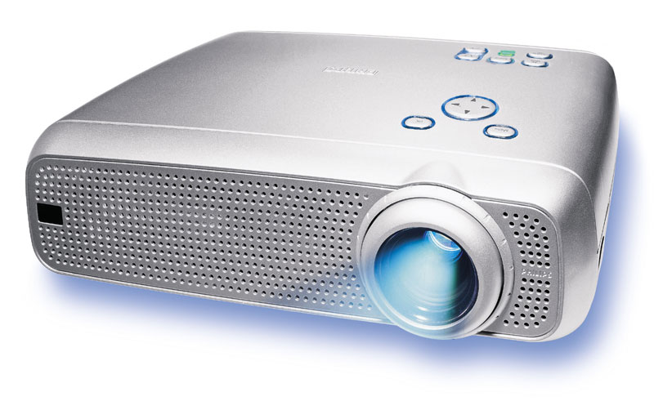
Dělení podle výrobní technologie:
LCD (Liquid Crystal Display)
LCD projektory pracují na odlišném principu než DLP. Srdcem LCD projektorů jsou tzv. dichroická zrcadla a LCD panely

Slide 29
Dělení podle výrobní technologie:
LCoS (Liquid Crystal on Semiconductor)
Jedná se o poměrně novou technologii projektorů. Cenově jsou LCoS projektory zatím pro většinovou populaci nedostupné.
kombinace reflexní technologie DLP s LCD technologií
Největší výhodou této technologie je dosažení vysokého rozlišení a kontrastu
Tyto projektory běžně dosahují HD rozlišení (1920x1080

Slide 30
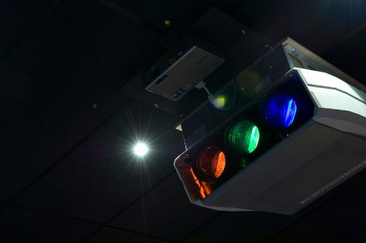
Dělení podle výrobní technologie:
CRT (Cathod Ray Tube)
Základem jsou tři projekční obrazovky principiálně podobné těm v běžných televizních přijímačích či počítačových monitorech.
Každá z nich promítá v jedné ze základních barev (červené, modré a zelené) a výsledný obraz je potom složen na projekční ploše.

Slide 31
DLP projektory
vysoký kontrast
téměř neviditelný rastr a stálé barvy
menší ostrost barev
menší světelný tok
LCD projektory
velký světelný tok
dobré barvy a ostrost obrazu
nevýhodou však může být viditelný rastr a stárnutí barev

Slide 32
Parametry dataprojektorů
Rozlišení - V současnosti patří mezi nejběžněji používaná rozlišení: SVGA (800×600), XGA (1024×768), SXGA (1280×1024), UXGA (1600×1200)
Světelný výkon (udává se v ANSI lumenech) - čím je vyšší, tím je promítaný obraz jasnější a kvalitnější.
Kontrast - poměr nejsvětlejšího a nejtmavšího bodu. Dnes jsou běžné projektory s kontrastem 1000:1 (nejsvětlejší bod je 1000-krát světlejší, než bod nejtmavší).
Rozměry a hmotnost
Životnost lampy
Rozhraní - konektory pro připojení zdrojů videosignálu: CANON, DVI, CINCH, BNC, mini-DIN. Dnes se postupně stává standardem připojení přes LAN (RJ-45) a Wi-fi (802.11 b/g).

